Slide 1
Wycieczka uczniów
I Liceum Ogólnokształcącego w Kartuzach do Torunia
Zorganizowana w dniach 18-20 stycznia 2011 r.
przez Centrum Chemii w Małej Skali
Działające przy UMK w Toruniu

Slide 2
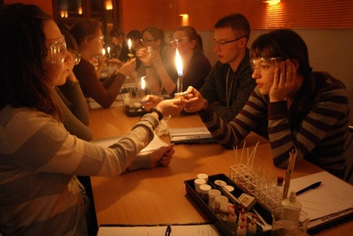
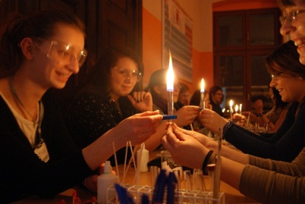
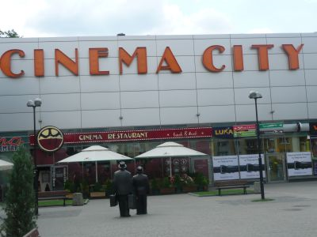
1 dzień zajęć i wycieczka do kina

Slide 3
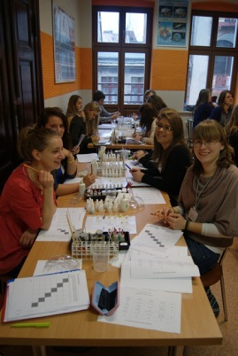
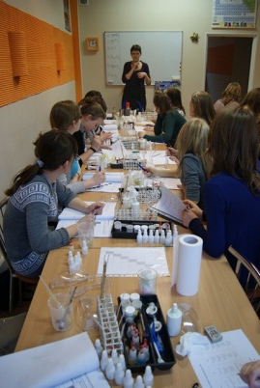
2 dzień zajęć

Slide 4
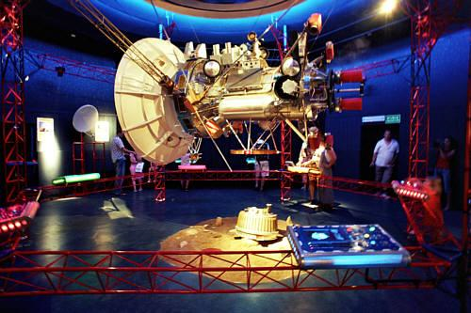
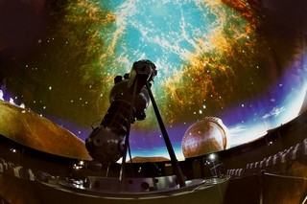
Zwiedzanie Planetarium i Orbitarium
Źródło: http://www.planetarium.torun.pl/

Slide 5
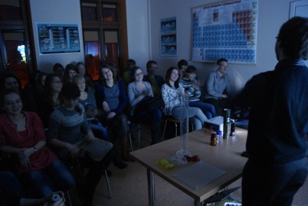
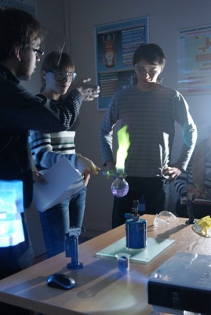
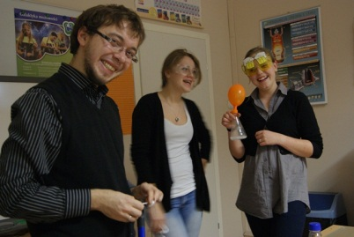
Pokaz efektownych doświadczeń

Slide 6
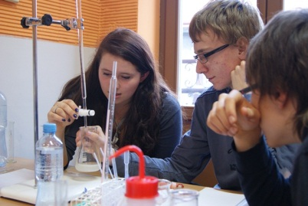
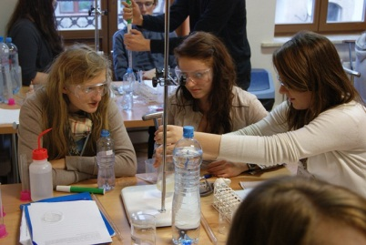
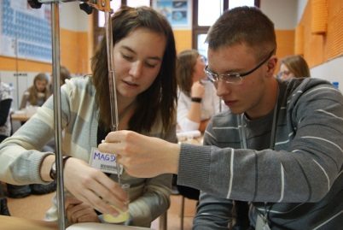
3 dzień zajęć

Slide 7
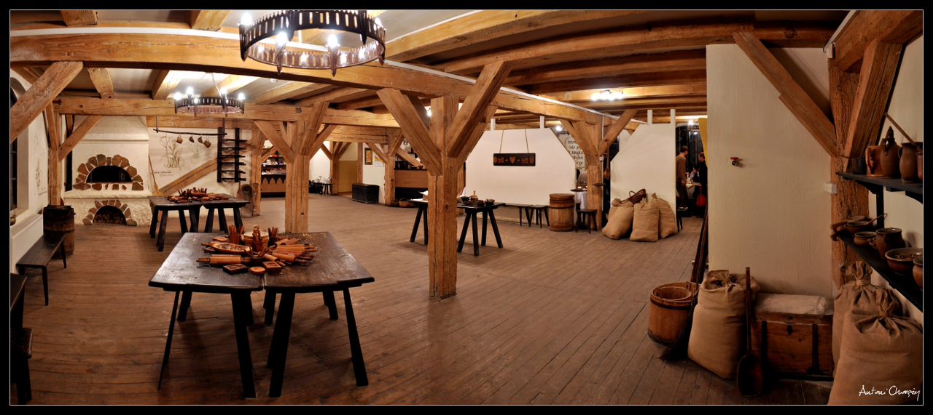
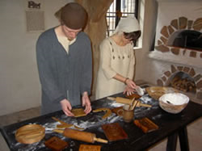
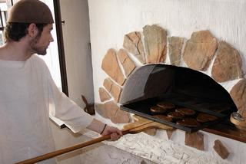
Żywe Muzeum Piernika
Źródło: http://www.muzeumpiernika.pl/

Slide 8
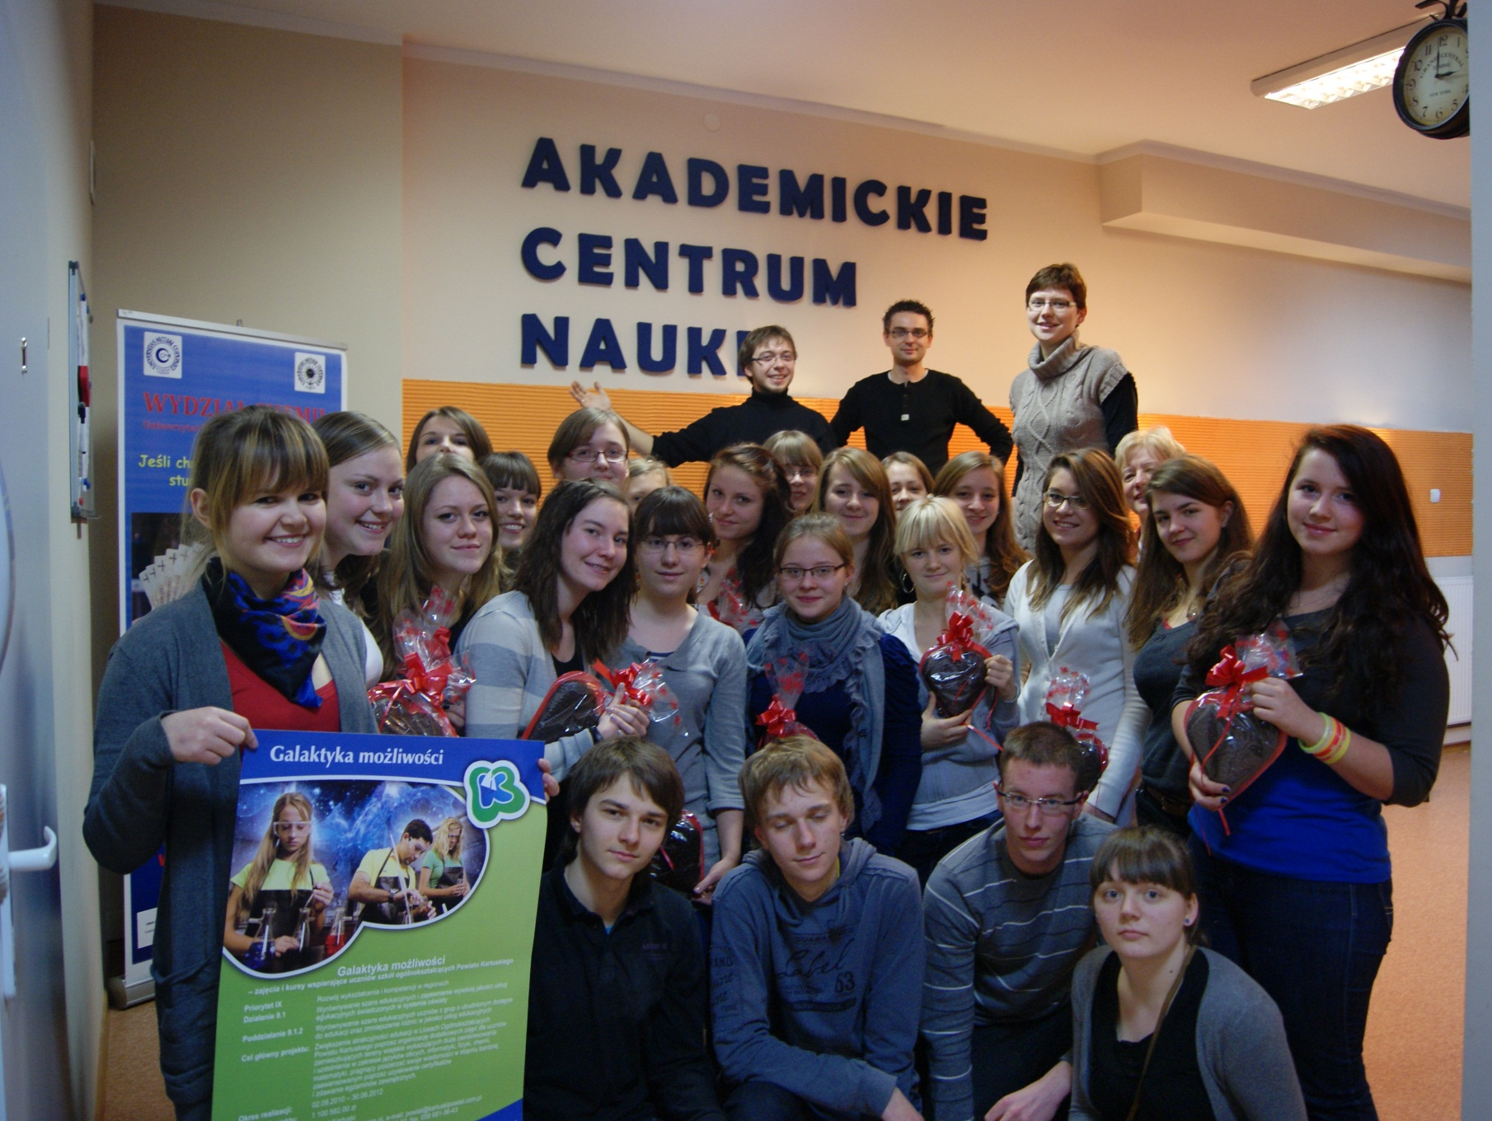
Na pożegnanie

Slide 9
Ferie z chemią – oferta zajęć edukacyjnych dla młodzieży z Powiatu Kartuskiego
Osoba odpowiedzialna za ofertę: Łukasz Sporny, sporny@chem.umk.pl, tel. 792-597-492
Plan wycieczki

